Slide 1
Структурное подразделение детский сад «Солнышко» ГБОУ СОШ № 9 г. Кинеля
Родительский клуб «Содружество»
Музыкальный руководитель
Бурмистрова Л. С
2016 г

Slide 2
2
Какими бы прекрасными ни были наши дошкольные учреждения самыми главными мастерами, формирующими разум, мысли малышей, являются мать и отец.
В. А. Сухомлинский

Slide 3
Выводы анкетирования:
- в большинстве случаев родители безынициативны в организации совместной с ребенком деятельности;
- в семье взрослые испытывают трудности в организации игровой деятельности вместе с ребенком;
- во многих семьях преобладает дефицит общения родителей с детьми.

Slide 4
Цель:
Вовлечь родителей в воспитательно-образовательный процесс
Срок реализации : 4 года .
Задачи:
1.Разнообразить формы дифференцированной работы с родителями, чтобы пробудить интерес к жизни детей в дошкольном учреждении
2. Воспитывать добрых, отзывчивых детей, любящих и уважающих своих близких.
3. Повышать педагогическую культуру родителей
4. Стимулировать родителей как участников единого образовательного пространства, к поиску оптимального стиля общения с ребенком.

Slide 5
Основные направления деятельности клуба
* оказание психолого – педагогической помощи помощи родителям;
*пропаганда положительного опыта семейного воспитания;
*организация общения детско – родительского коллектива в ходе различных игр и продуктивной деятельности;
*обогащение семейного досуга.

Slide 6
Формы работы:
Заседания клуба (праздники, досуги)
Консультации (специалисты ДОУ)
Индивидуальная работа с родителями, беседы
Открытые просмотры НОД
Конкурсы
Выставки
Информационная работа (сайт ДОУ, родительский уголок в группе)
Фонотека
Мастер – классы родителей и педагогов по увлечением и интересам
Анкетирование
.

Slide 7
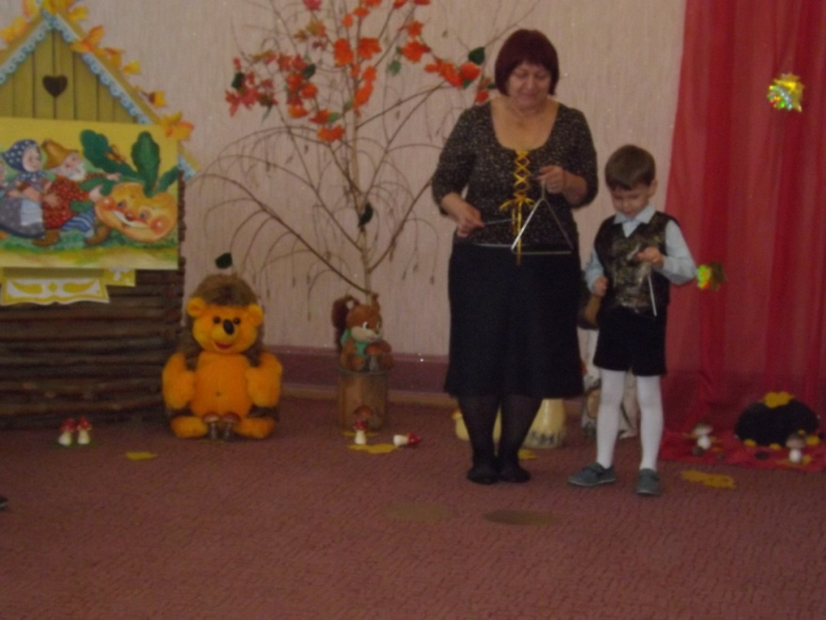
Члены клуба дети и родители группы № 4

Slide 8
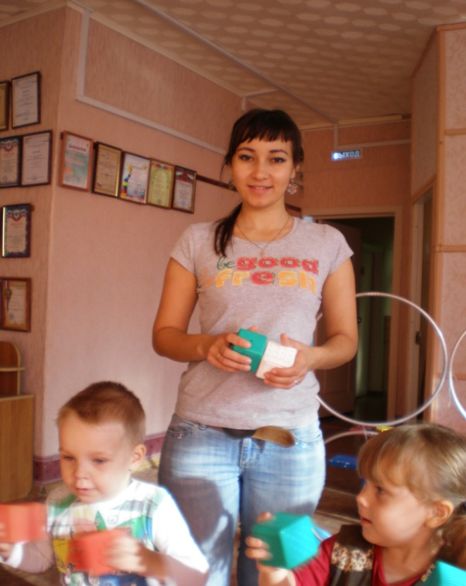
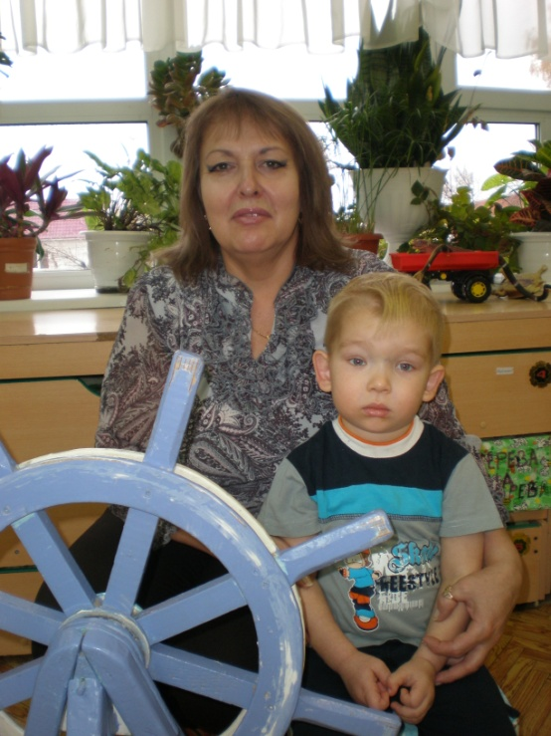
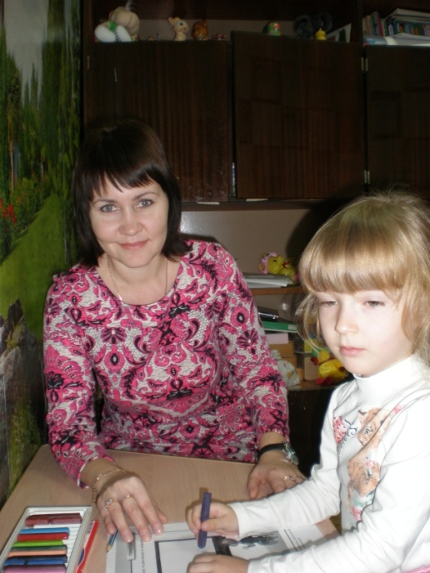
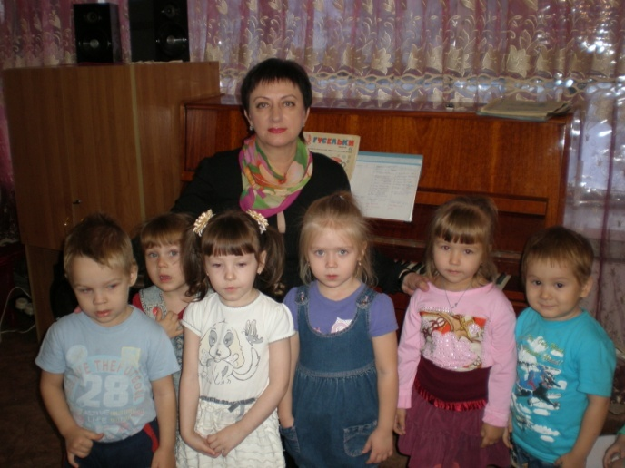
Кадровое обеспечение:
воспитатель,
музыкальный руководитель,
инструктор по физической культуре,
педагог – психолог

Slide 9
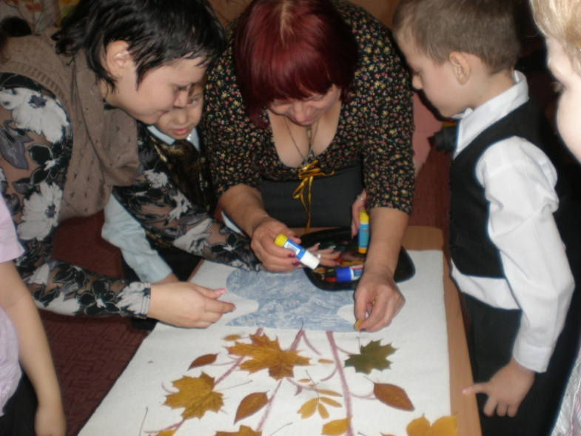
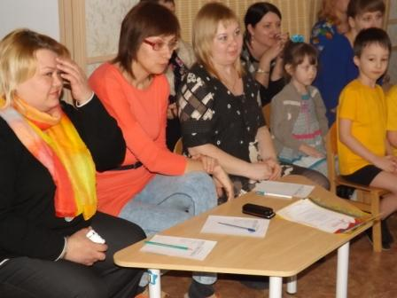
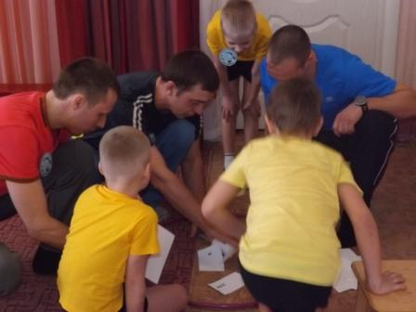
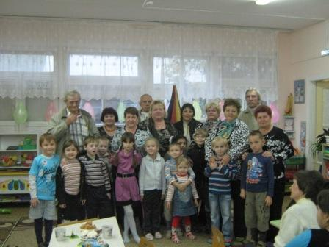

Slide 10
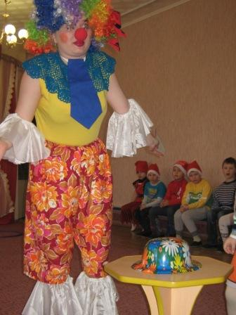
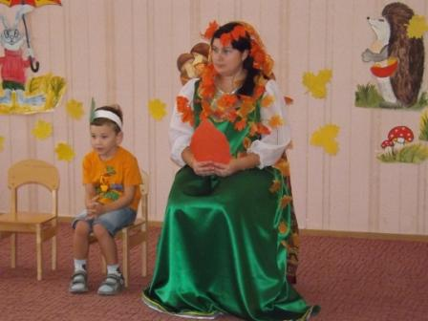
«Нашу маму не узнать»

Slide 11
Критерии эффективности работы Клуба: - высокая посещаемость родителями всех планируемых заседаний; - использование родителями предложенных рекомендаций в работе с детьми; - положительная оценка семьи и отзыва на дальнейшее сотрудничество с ДОУ.

Slide 12
Спасибо за внимание!!!

